Slide 1

MIAGE – Initiation au .NET

Slide 2










Me, myself & I : Nicolas FLEURY
Architecte .NET
MIAGE Promo 2007
10 ans de .NET
Dev
Lead Dev
CP
Archi
4 ans chez Sopra Steria
Membre de la cellule AET

Slide 3
Introduction au .NET
Pause
Focus sur Windows Foundation Communication
Focus sur ASP.NET Web API 2

Slide 4
MIAGE – Initiation au .NET
Introduction au Framework Microsoft.NET

Slide 5

Qu’est-ce que le .NET
Plateforme permettant de développer et d’exécuter des applications orientés Windows
Réponse de Microsoft à Java et à J2EE
Historiquement : Multi langage, mono plateforme
C#, VB.NET, J#, C++, Eiffel, Python
Java est mono langage, multi plate forme
Code exécuté par le CLR (Common Language Runtime)
Environnement d'exécution managé
Notes:
5

Slide 6
Qu’est ce qu’on peut faire avec du .NET
Applications lourdes ( WinForm, WPF)
Applications Web (ASP.NET WebForms, ASP.NET MVC)
WebServices (WCF, ASP.NET WebAPI)
Services Windows
Applications Console
Applications Cloud-Ready (Azure)
Applications mobiles natives Windows Phone, Android, IOS (Xamarin)
Add-In Office, Sharepoint, Visual Studio
Notes:
7

Slide 7
.NET à travers l’histoire
Version 1.1
WinForms et applications console
ASP.NET et WebServices
.NET Remoting
ADO.NET
Version 2.0
ASP.NET 2.0
Généricité et Type nullable
Version 3 (surcouche de 2.0)
Windows Presentation Foundation (WPF)
Windows Communication Foundation (WCF)
Windows Workflow Foundation (WWF)
Version 3.5
Entity Framework
LINQ
Expressions lambda
Version 4.0
Refonte Entity Framework
Refonte Workflow Foundation
ASP.NET MVC 2
ASP.NET MVC 3
Version 4.5
Amélioration de l’asynchronisme
ASP.NET MVC 4
ASP.NET Web API
Applications Windows Store
Version 4.6
Amélioration ASP.NET Webforms
ASP.NET MVC 5
ASP.NET Web API 2
RyuJIT
Notes:
11

Slide 8





.NET Aujourd’hui : 2 Framework
Framework .NET « classique »
Version : 4.6.2
Améliorations des version 4.6 et 4.6.1
Framework.NET CORE:
Version modulaire Open-Source du Framework .NET depuis Novembre 2014
Multi-plateformes
Sources sur github
ASP.NET
Github.com/aspnet
Github.com/dotnet
Notes:
13

Slide 9
Quelques principes en vrac
Applications compilées
Assembly
Code managé (Garbage Collector)
Nettoyage automatique de la mémoire
Web : Compilation au runtime (JIT)
Paramétrage dans des fichiers config XML
web.config et app.config
Prise en compte des modifications à chaud
Beaucoup d’outils pour faciliter les développements
Visual Studio
Notes:
16

Slide 10
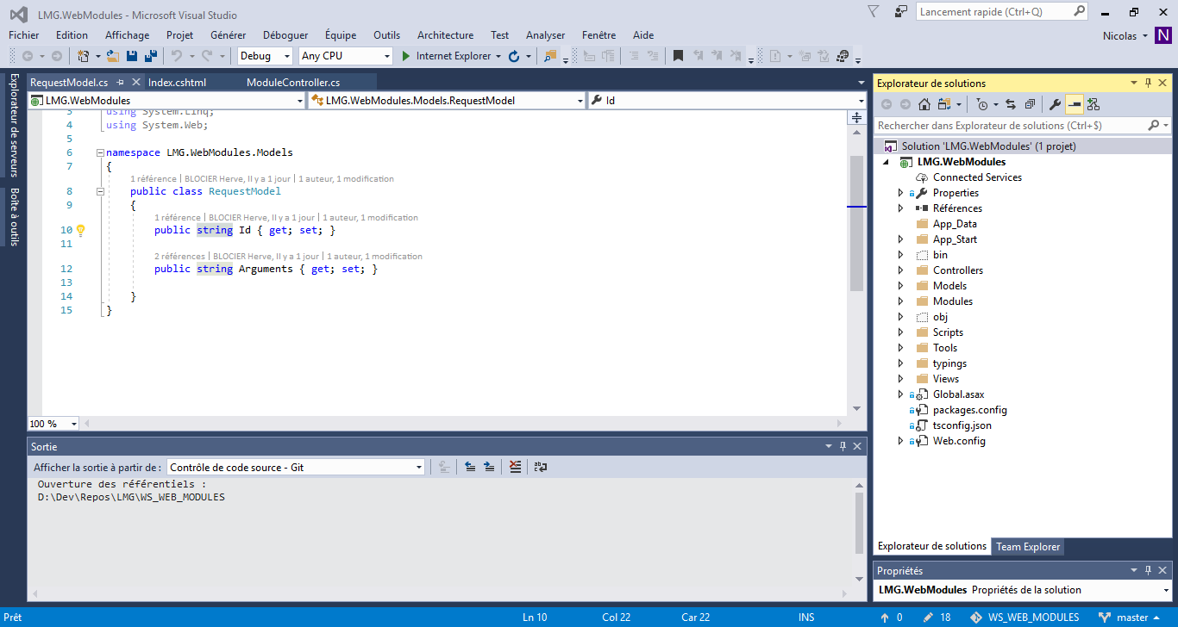
VISUAL STUDIO
BEST
IDE
EVER
Notes:
21

Slide 11

VISUAL STUDIO
IDE Officiel de développement depuis 2003
Nouvelle version tous les 2 ans
VS 2015 aujourd’hui
VS 2017 incoming!!!
3 éditions:
Community (Gratuite)
Profesionelle (Payante)
Entreprise (Payante et super chère)
Développement en .NET mais pas que…
Notes:
22

Slide 12
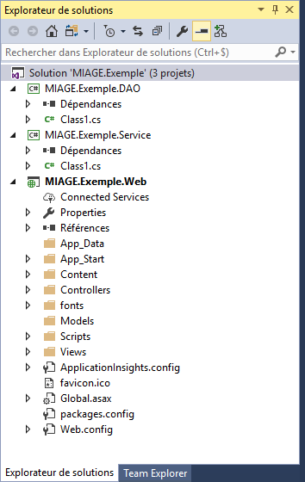
Organisation d’un projet en .NET
Pas de Workspace comme en Java…
Solution (.sln) : Regroupement de projets
1 projet = 1 assembly ou 1 application
Les projets se référencent entre eux pour accéder à leur code
Attention au références cycliques
Les projets portent les fichiers de code source
Notes:
27

Slide 13
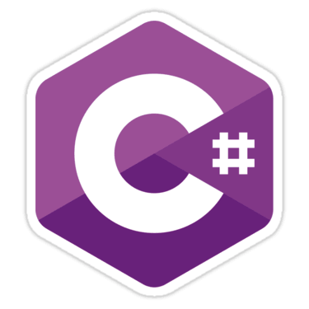

Les LANGAGES
public class MonExemple
{
private int var1;
private int var2;
public int Prop1 { get; set; }
public List<string> MyList { get; set; }
public MonExemple()
{
MyList = new List<string>();
var1 = 1;
var2 = 2;
}
public void ReadList()
{
foreach(string item in MyList)
{
Console.WriteLine(item);
}
}
public int Calc(int var3)
{
int result = var1 + var2 + var3;
return result;
}
}
Public Class MonExemple
Private var1 As Integer
Private var2 As Integer
Public Property Prop1 As Integer
Public Property MyList As New List(Of String)
Public Sub MonExemple()
var1 = 1
var2 = 3
End Sub
Public Sub ReadList()
For Each item As String In MyList
Console.WriteLine(item)
Next
End Sub
Public Function Calc(ByVal var3 As Integer) As Integer
Dim result As Integer = var1 + var2 + var3
Return result
End Function
End Class
Notes:
31

Slide 14
Les LANGAGEs
F# : Langage de programmation fonctionnelle
Les langages sont interopérables
Le compilateur transforme les instructions C# et VB en code intermédiaire nommé Common Intermediate Language (CIL)
C’est ce code qui est compilé par la CLR
Possibilité de mélanger les langages dans une même solution
Absolument pas recommandé!!
Notes:
34

Slide 15
FOCUS SUR C# : Présentation
public class MonExemple
{
private int var1;
private int var2;
public int Prop1 { get; set; }
public List<string> MyList { get; set; }
public MonExemple()
{
MyList = new List<string>();
var1 = 1;
var2 = 2;
}
public void ReadList()
{
foreach(string item in MyList)
{
Console.WriteLine(item);
}
}
public int Calc(int var3)
{
int result = var1 + var2 + var3;
return result;
}
}
Langage de Programmation Orienté Objet fortement typé
Dérivé de C et C++ et ressemblant au Java
Code source dans des fichiers .cs
Vous savez programmez en Java, vous saurez programmer en C#
ATTENTION AUX NORMES DE NOMMAGE
Notes:
36

Slide 16
FOCUS SUR C# : Les bases
Les types de base
Les opérateurs
affectation : a = b
arithmétiques : + - / * %
++ --
logiques : ! (non), && (et), || (ou),
& (et), | (ou)
+ pour concaténer des chaînes
relationnels : == != < <= > >=
ternaire : si alors sinon simplifié : (a ? b : c)
bool | System.Boolean
char | System.Char
string | System.String
object | System.Object
DateTime | System.DateTime
TimeSpan | System.TimeSpan
byte | System.Byte
short | System.Int16
int | System.Int32
long | System.Int64
float | System.Single
double | System.Double
Les opérations de contrôle
Les boucles
if (itest == 10)
Console.WriteLine("Bonjour");
switch (var)
{
case 0:
//...
break;
case 1 :
case 2 :
//...
break;
default :
//...
break;
}
for (int i = 0; i <= 10; i++)
{
Console.WriteLine(i);
}
if (condition1)
{ ... }
else if (condition2)
{ ... }
else
{ ... }
string[] tab = { "bleu", "rouge", "vert" };
foreach (string item in tab)
Console.WriteLine(item + "<br>");
int i = 0;
while (i <= 15)
{
Console.WriteLine("Valeur de i = " + i);
i++;
}
Notes:
39

Slide 17
FOCUS SUR C# : LES CLASSES
public class Vehicule
{
private string couleur;
private DateTime dateMiseEnCirculation;
public string Couleur
{
get { return couleur; }
set { couleur = value; }
}
public DateTime DateMiseEnCirculation
{
get { return dateMiseEnCirculation; }
set { dateMiseEnCirculation = value; }
}
public void Rouler()
{
// TODO : coder de la méthode Rouler
}
public double CalculerConsommation()
{
// TODO : Coder la méthode CalculerConsommation
}
}
Composition d’une classe
Attributs
Propriétés
Constructeurs
Méthodes
Namespace
Une classe appartient à un Namespace
Le namespace par défaut est le nom de l’assembly qui contient la classe
Chaque dossier ajoute un niveau de namespace
Nom complet d’une classe : Nom de la classe précédé de son namspace
namespace MIAGE.Exemple.Web.Models
{
public class PlayerModel
{
…
}
}
Héritage et interfaces
Pas d’héritage multiple
Implémente autant d’interface que l’ont veut
Appel d’une méthode ou du constructeur de la classe mère par le mot clé base
Polymorphisme
Même nom pour plusieurs formes de méthodes
Mot clé override pour surcharger une méthode d’une classe mère (La méthode mère doit être virtual)
public class Elder
{
public virtual string WhoAmI()
{
return "je suis un Ancetre";
}
}
public class Heir : Elder
{
public override string WhoAmI()
{
return base.WhoAmI();
}
}
public class Heir : Elder{
public override string WhoAmI() : base()
{
}
}
Notes:
44

Slide 18
FOCUS SUR C# : Les Collections & Généricité
ArrayList
Peut contenir n’importe quoi
Principales méthodes et propriétés :
Add()
Clear()
Count
Contains()
ToArray()
foreach
List<T>
Hashtable
Dictionnaire indexé
Principales méthodes et propriétés :
Add()
Clear()
Count
Contains()
Keys
Values
Dictionnary<T1, T2>
List<Person> list = new List<Person>();
foreach (Person p in list)
{
// Pas de transtypage de object en Personne
// Le type personne est connu à se stade
Console.WriteLine(p.Nom);
}
Dictionary<string, Person> dic = new Dictionary<string, Person>();
foreach (Person p in dic.Values)
{
Console.WriteLine(p.Name);
}
Notes:
49

Slide 19
FOCUS SUR C# : Quelques spécificités
Propriétés
Exceptions
Pas de déclaration des exceptions levée en entête de méthode
Lambda
Normes de nommage
PascalCase: Classes, méthodes, propriétés, enum
camelCase: variable, attributs, etc...
Visibilité
private
protected
internal
public
Var
Déclaration dynamique de variable
Variables de méthode uniquement
Reste fortement typé
Linq
private string couleur;
public string Couleur
{
get { return couleur; }
set { couleur = value; }
}
public string Couleur { get; set; }
List<Animal> liste = new List<Animal>();
liste.add(new Cheval("Jumper"));
liste.add(new Perroquet("Coco"));
liste.add(new Cheval("Maurice"));
string nomRecherche = "Maurice";
Animal animalRecherche;
animalRecherche = liste.Find(a => a.Nom == nomRecherche);
List<Person> persons = …;
var q1 = from p in persons
where p.Sex == Sex.Female && p.Age > 30
select p;
int result = q1.Count();
Notes:
52
Visibilité:
Private : Visible qu’à l’intérieur de sa propre classe
Protected: Visible que pour sa propre classe et toutes les classes héritées
Internal: Visible que pour les classes appartenant à la même assembly
Public: visible par toute les classes

Slide 20
ASP.NET
Applications Web portés par .NET
Hébergé par IIS (Windows)
3 déclinaisons
ASP.NET WebForms
Fichiers aspx
Faire du web comme ans un client lourd (notions d’évènements)
ASP.NET MVC
ASP.NET WebAPI 2
A suivre!! ;)
ASP.NET Core
Version open source d’ASP.NET
Réécriture total du modèle de programmation
Peut être hébergé sur n’importe quelle plateforme
Notes:
57

Slide 21
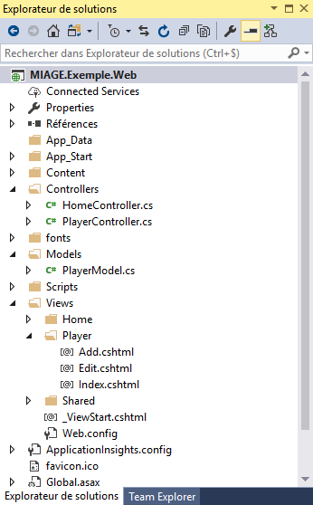
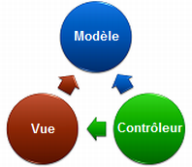
ASP.NET MVC
Pattern MVC
Appel des routes et non des pages
Route définie par:
Un contrôleur
Une action
Un paramètre
Un verbe
Notes:
62

Slide 22
ASP.NET MVC : Modèles
Permet de transmettre la donnée
Objet POCO
namespace MIAGE.Exemple.Web.Models
{
public class PlayerModel
{
[Required]
public int Id { get; set; }
[Required]
[MaxLength(20)]
public string Name { get; set; }
[Required]
[EmailAddress]
public string Email { get; set; }
}
}
Notes:
64

Slide 23
ASP.NET MVC : CONTROLEURS
Contient les actions
Par défaut, l’action Index est appelée
Des attribut permettent d’orienter sur la bonne méthode en fonction du verbe Http
public class PlayerController : Controller
{
public ActionResult Add()
{
PlayerModel model = new PlayerModel();
return View(model);
}
[HttpPost]
public ActionResult Add(PlayerModel model)
{
if (!ModelState.IsValid)
return View(model);
players.Add(model);
return RedirectToAction("Index");
}
}
Notes:
66

Slide 24
ASP.NET MVC : VUES
@model MIAGE.Exemple.Web.Models.PlayerModel
@{
ViewBag.Title = "Player";
Layout = "~/Views/Shared/_Layout.cshtml";
}
<h2>Player</h2>
@Html.ActionLink("<< Retour", "Index")
@using (Html.BeginForm())
{
<div>
@Html.LabelFor(x => x.Id)
@Html.TextBoxFor(x => x.Id)
@Html.ValidationMessageFor(x => x.Id)
</div>
<div>
@Html.LabelFor(x => x.Name)
@Html.TextBoxFor(x => x.Name)
@Html.ValidationMessageFor(x => x.Name)
</div>
<div>
@Html.LabelFor(x => x.Email)
@Html.TextBoxFor(x => x.Email)
@Html.ValidationMessageFor(x => x.Email)
</div>
<div>
<button>Valider</button>
</div>
}
Permet d’afficher et de mettre en forme les données
Fichier .cshtml
Moteur de rendu Razor
Notes:
68

Slide 25

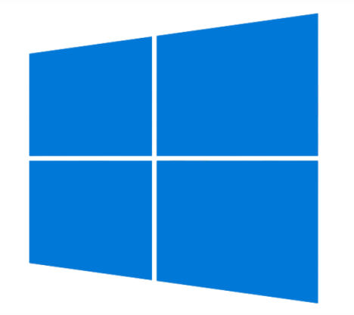
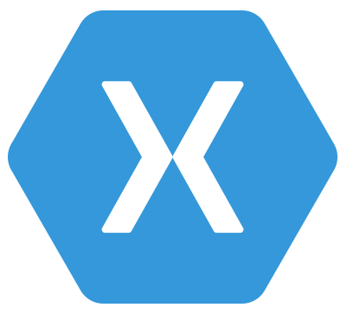
Et Pleins d’autres chose encore…
Window Presentation Foundation:
Développement des interface en XAML dérivé de XML
Utilisation de BLEND pour designer ses interfaces
Universal Windows Application:
Applications pour Windows 10
Portables sur WP10, Xbox ONE
Xamarin
Applications natives mobiles pour WP, andoid et IOS
Notes:
70

Slide 26






Ecosysèmes Microsoft
Notes:
75

Slide 27
Références
MSDN : Microsoft Developer Network
https://msdn.microsoft.com
Microsoft Virtual Academy
https://mva.microsoft.com
Stackoverflow
http://stackoverflow.com/
Notes:
77

Slide 28
MIAGE – Initiation au .NET
Focus sur Windows Communication Foundation

Slide 29


A quoi sert un WEB SERVICE?
Permettre à des applications de technologies homogènes ou hétérogènes de pouvoir communiquer entre elles.
Interopérabilité par le protocole SOAP ou par des API respectant l’architecture REST
Notes:
1

Slide 30
ET WCF dans tout ça?
Couche orienté service du Framework .NET
Approche orienté service avec interopérabilité
Possibilité de développer des service en abstraction du protocole utilisé
Open source depuis le mai 2015 : https://github.com/dotnet/wcf
SOAP 1.1
API REST
SOAP 1.2
TCP
Notes:
4

Slide 31
BASE d’un service
Un service (on parle d’Endpoint) est définit par :
Une adresse
Où se trouve le service (URI)
Un contrat
Quelles méthodes sont exposées (symbolisé par le WSDL)
Un binding
La méthode de communication utilisée
Notes:
7

Slide 32
BINDINGS
Binding | Sécurité | Protocole | Encodage
basicHttpBinding | None, Transport, Message, Mixed | HTTP | Text/XML, MTOM
wsHttpBinding | Message, Transport, Mixed | HTTP | Text/XML, MTOM
netTcpBinding | Transport, Message, Mixed | TCP | Binary
netNamedPipeBinding | Transport, None | Named Pipe | Binary
netMsmqBinding | Message, Transport, None | TCP | Binary
Notes:
9

Slide 33
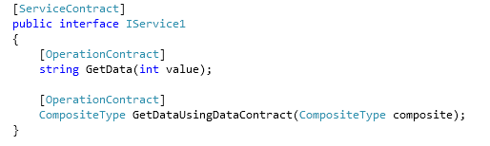
Création d’un service
Définition du contrat
C’est une interface au sens objet
L’interface doit être marquée par l’attribut [ServiceContract]
Chaque méthode exposée à l’extérieur doit être marquée par l’attribut [OperationContract]
Exemple :
Notes:
13

Slide 34
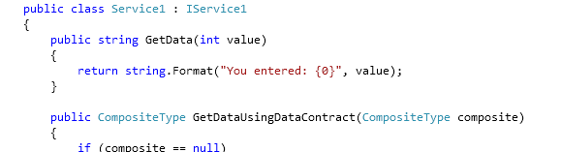
Création d’un service
Implémentation des méthode
Implémentation dans un fichier svc
Exemple :
. . .
Notes:
15

Slide 35
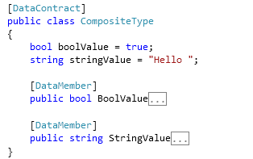
Création d’un service
Modification des entités transférées
Pour qu’un objet soit transmis il faut qu’il possède les attributs de sérialisation
[DataContract] sur la classe
[DataMember] sur les propriétés à transmettre
Exemple
Notes:
18
Remarque : si aucun attribut n’est présent, WCF les appliques par défauts sur tous les champs/propriété

Slide 36
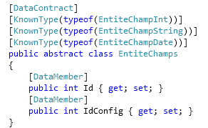
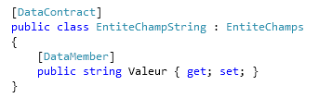
Création d’un service
Cas du polymorphisme
Lorsque l’objet transféré peut être dérivé, la classe de base doit définir les types dérivés possibles avec l’attribut [KnownType]
Exemple
Notes:
21
System.Runtime.Serialization

Slide 37
Consommation d’un service
Sur le programme client, ajout d’une référence vers le service (Add Service Reference)
Appeler le service depuis une fonction :
Configurer le programme
Notes:
24

Slide 38
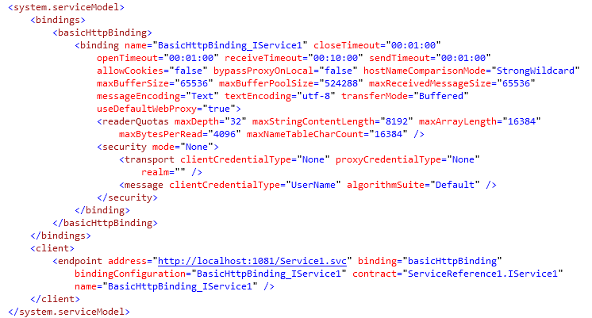
Consommation d’un service
Configuration (app.config ou web.config)
Notes:
27
En pratique, Visual Studio est capable de se connecter à un service pour en déterminer le paramétrage

Slide 39
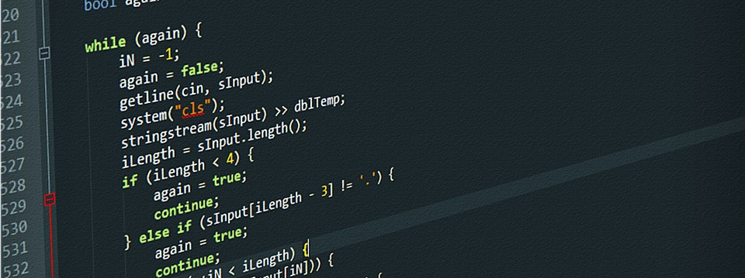
Demo
Notes:
29

Slide 40
MIAGE – Initiation au .NET
Focus sur ASP.NET Web API 2
Notes:
44

Slide 41
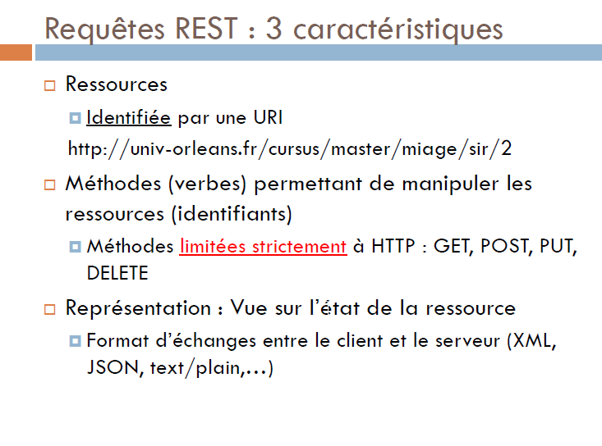
ASP.NET Web API 2 : What is it?
Surcouche ASP.NET équivalent à ASP.NET MVC
Permet de créer des services respectant l’architecture REST
Petit rappel:
Notes:
45

Slide 42
Création facilité pour des services Web Restfull
Modèle de programmation HTTP moderne
Permet de manipuler des requêtes et réponses HTTP à l’aide d'un modèle objet HTTP fortement typé
Négociation de contenu
Client serveur travaillant ensemble pour déterminer le bon format de retour
XML et JSON par défaut
Prise en charge complète des routes
la cartographie des actions possède un support complet pour les conventions
Plus besoins d’attributs aux classes et aux méthodes
Configuration faite à travers le code
Validation des modèles
Extraction des données de diverses parties d'une requête HTTP
Conversion de celles-ci en objets .NET
Notes:
48

Slide 43
Un exemple de controller
public class ValuesController : ApiController
{
// GET api/values
public IEnumerable<string> Get()
{
return new string[] { "value1", "value2" };
}
// GET api/values/5
public string Get(int id)
{
return "value";
}
// POST api/values
public void Post([FromBody]string value)
{
}
// PUT api/values/5
public void Put(int id, [FromBody]string value)
{
}
// DELETE api/values/5
public void Delete(int id)
{
}
}
Notes:
53

Slide 44
Système de routage pour Web API
L'utilisation de HTTP permet donc à Web API d'identifier automatiquement la méthode du contrôleur qui sera exécutée en fonction du verbe HTTP qui est effectué (GET, POST, etc.).
Table de routage dans~/App_Start/WebApiConfig.cs
La route est ajoutée dans MapHttpRoute()
"api" est un segment de chemin littéral
éviter des collisions avec le routage d'ASP.NET MVC
{controller} et {id} sont des variables référencées,
Permettent de définir respectivement le contrôleur et la valeur qui sera utilisée comme identifiant
config.Routes.MapHttpRoute(
name: "DefaultApi",
routeTemplate: "api/{controller}/{id}",
defaults: new { id = RouteParameter.Optional }
);
Notes:
56

Slide 45
Système de routage pour Web API
Méthode HTTP | Chemin URI | Action | Description
Get | api/values | Get() | Retourne toutes les données comme un IEnumerable.
Get | api/values/2 | Get() | Retourne l'élément ayant pour Id 2.
Post | api/values | Post() | Enregistrement d'un nouvel élément.
Put | api/values/2 | Put() | Modification de l'élément ayant pour Id 2.
Delete | api/values/2 | Delete() | Surpression de l'élément ayant pour Id 2.
Notes:
62

Slide 46
Un exemple plus poussé
public class CustomerController : ApiController
{
Customer[] Customers = new Customer[]
{
new Customer { Id = 1, FirstName = "Hinault", LastName = "Romaric", EMail = "hr@gmail.com"},
new Customer { Id = 2, FirstName = "Thomas", LastName = "Perrin", EMail = "thomas@outlook.com"}
new Customer { Id = 3, FirstName = "Allan", LastName = "Croft", EMail = "allan.croft@crt.com"},
new Customer { Id = 3, FirstName = "Sahra", LastName = "Parker", EMail = "sahra@yahoo.com"},
};
public IEnumerable<Customer> GetAllCustomers()
{
return Customers;
}
public Customer GetCustomerById(int id)
{
var Customer = Customers.FirstOrDefault((c) => c.Id == id);
if (Customer == null)
{
throw new HttpResponseException(new HttpResponseMessage(HttpStatusCode.NotFound));
}
return Customer;
}
}
Notes:
66

Slide 47
RETOUR DE l’EXEMPLE
XML
JSON
<ArrayOfCustomer xmlns:i="http://www.w3.org/2001/XMLSchema-instance"
xmlns="http://schemas.datacontract.org/2004/07/FirstWebAPI.Models">
<Customer>
<EMail>hr@gmail.com</EMail>
<FirstName>Hinault</FirstName>
<Id>1</Id>
<LastName>Romaric</LastName>
</Customer>
<Customer>
<EMail>thomas@outlook.com</EMail>
<FirstName>Thomas</FirstName>
<Id>2</Id>
<LastName>Perrin</LastName>
</Customer>
<Customer>
<EMail>allan.croft@crt.com</EMail>
<FirstName>Allan</FirstName>
<Id>3</Id>
<LastName>Croft</LastName>
</Customer>
<Customer>
<EMail>sahra@yahoo.com</EMail>
<FirstName>Sahra</FirstName>
<Id>3</Id>
<LastName>Parker</LastName>
</Customer>
</ArrayOfCustomer>
[{
"Id" : 1,
"FirstName" : "Hinault",
"LastName" : "Romaric",
"EMail" : "hr@gmail.com"
}, {
"Id" : 2,
"FirstName" : "Thomas",
"LastName" : "Perrin",
"EMail" : "thomas@outlook.com"
}, {
"Id" : 3,
"FirstName" : "Allan",
"LastName" : "Croft",
"EMail" : "allan.croft@crt.com"
}, {
"Id" : 3,
"FirstName" : "Sahra",
"LastName" : "Parker",
"EMail" : "sahra@yahoo.com"
}
]
Notes:
68

Slide 48
ExPEMPLE d’appel
<script type="text/javascript">
$(document).ready(function () {
// Envoi de la requête Ajax
$.getJSON("api/Customer/",
function (data) {
// En cas de succès, 'data' contient la liste des clients.
$.each(data, function (key, val) {
var str = val.Id + ' ' + val.FirstName + ' ' + val.LastName;
$('<li/>', { html: str }).appendTo($('#customers'));
});
});
});
</script>

Slide 49
Demo
Notes:
85

